Slide 1
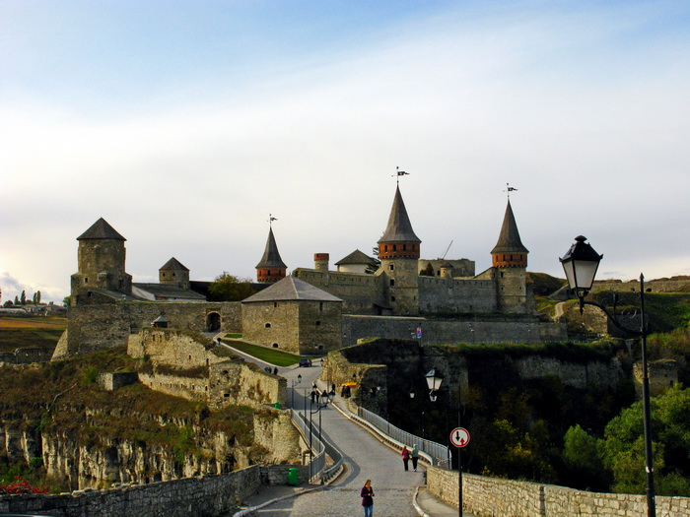
Кам’янець-Подільська фортеця

Slide 2
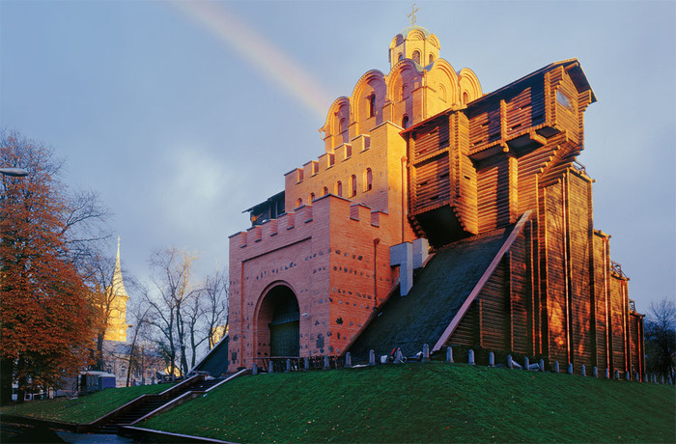
Золоті Ворота

Slide 3
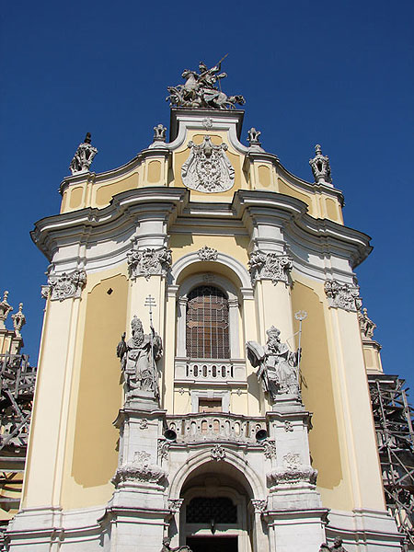
Собор Святого Юра, Львів

Slide 4
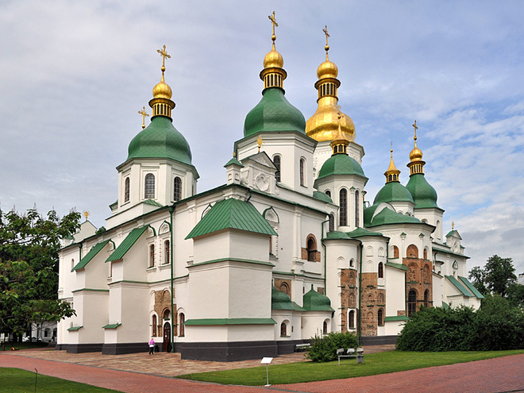
Софійський Собор, Київ

Slide 5
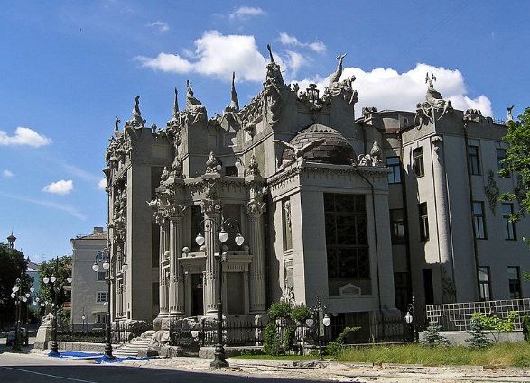
Будинок з химерами, Київ

Slide 6
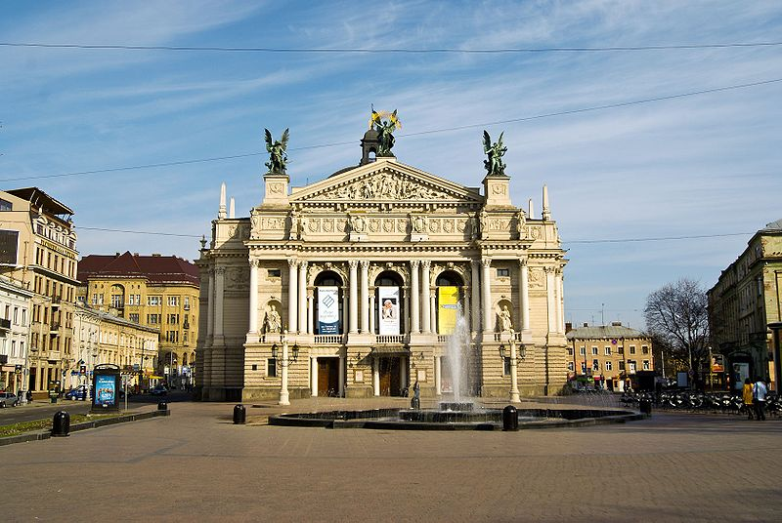
Львівський національний академічний театр опери та балету ім. Соломії Крушельницької

Slide 7
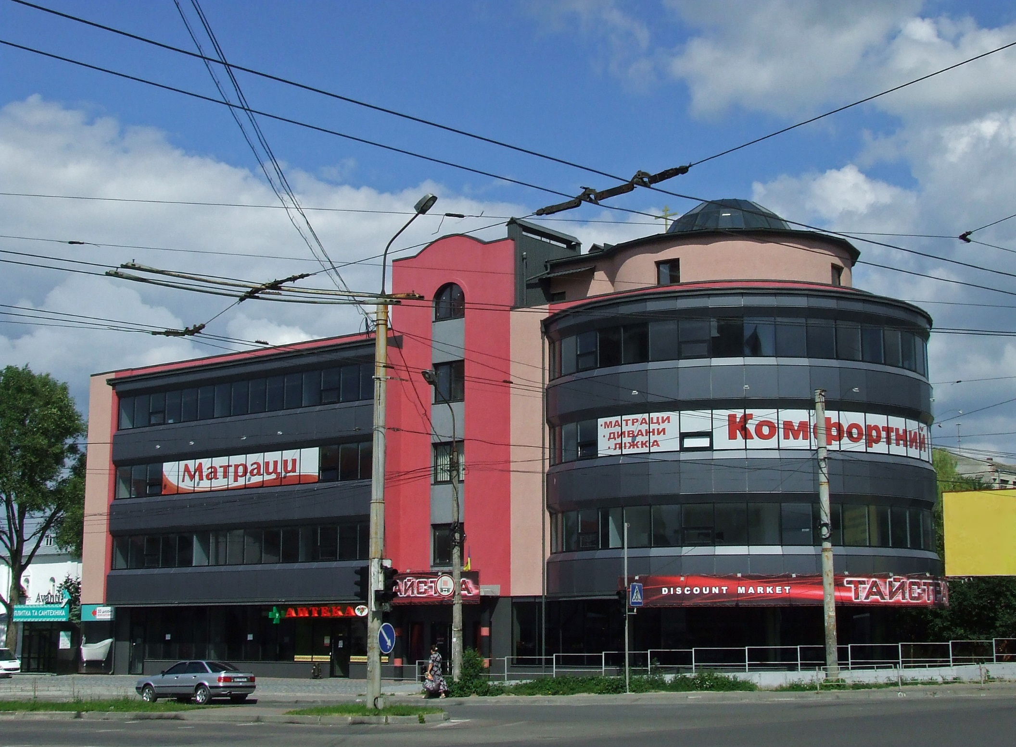
Бізнес-центр, Тернопіль

Slide 8
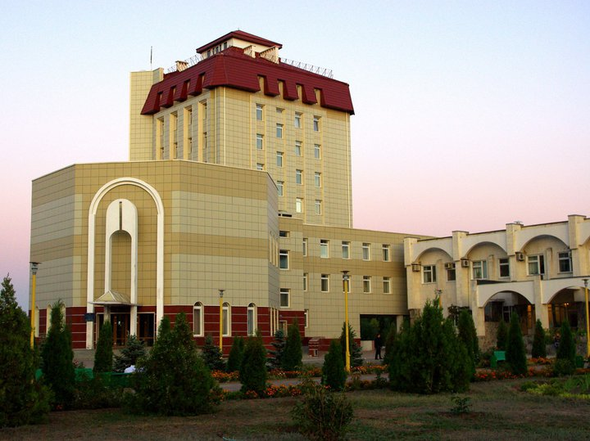
Мерія, Єнергодар

